Slide 1


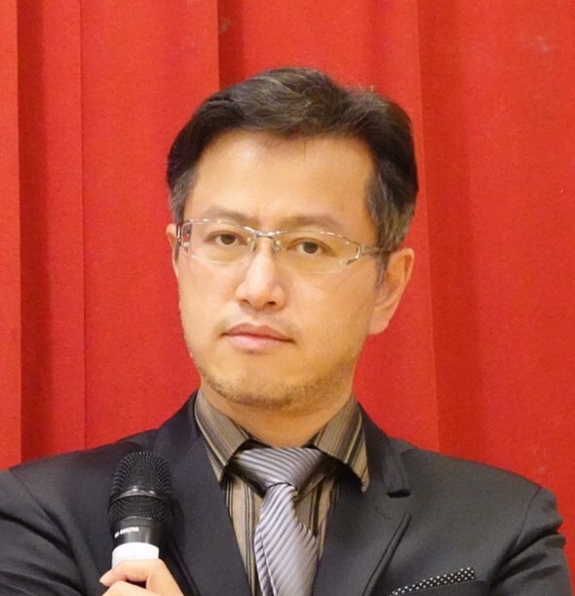
用Nvivo解鎖卡關的質性研究
屏東大學 文化創意產業學系
葉晉嘉 教授

Slide 2


新書推薦！
《質性研究求生手冊：NVivo 步驟化速成指南》
本書以簡易、直覺且可快速上手的方式，帶領讀者使用 NVivo 軟體完成質性研究的主題建構、個案分析與訪談資料整理。內容自訪綱設計、逐字稿處理一路延伸至 NVivo 的編碼、主題分析與網絡分析，透過清楚的步驟化示範，引導讀者將龐雜資料有效整理並轉化為有脈絡的資訊與視覺圖示。
無論是論文研究或實務案例，本書皆透過研究方法與軟體操作的結合，協助研究者不只學會 NVivo 的技巧，更真正產出具深度、具詮釋力的質性研究成果。

Slide 3
課程簡報目錄
章節 | 章名
第 1 章 | 建構良好的訪談要件：訪談法簡介
第 2 章 | 設計一份好的訪談題目
第 3 章 | 軟體運作前的準備工作：NVivo 軟體概說
第 4 章 | 基本操作介面介紹
第 5 章 | 字碼編寫技巧（一）
第 6 章 | 字碼編寫技巧（二）
第 7 章 | 設定案例與分類
第 8 章 | 建立關係與情感
第 9 章 | 利用探索協助分析
第 10 章 | 圖與報表的運用
第 11 章 | 質性研究報告撰寫方針與 AI 應用

Slide 4
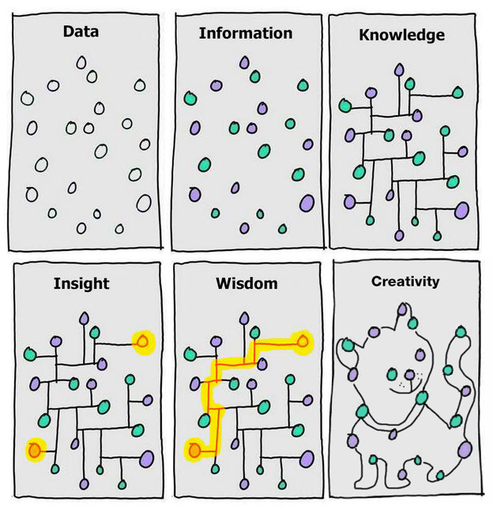

Slide 5



Slide 6
訪談大綱範例 — 品德教育個案
1.請問您是何時開始推動品德教育?
2.為何會想要在班上推動品德教育?(起心動念為何?)
3.最早是使用哪些方法來推動「品德教育」?後來有做哪些改變?
4.您如何接觸到服務學習?
5.為何選擇服務學習來推動品德教育?服務學習吸引您的是什麼?
6.新接一個五年級班級時，您是如何引導服務學習的概念來推動品德教育?
7.每次服務學習的活動主題是如何決定的?
8.你們工作是如何分配協調?
9.可以介紹您做過的服務學習活動嗎?
10.過程中有遭遇過那些困難、阻礙或預期以外的事?

Slide 7
訪談文本編碼範例－訪談逐字稿
訪談前的告知事項：盡量將訪談目的與調查內容簡單陳述，讓受訪者理解這場訪談的意義，以及告知將會妥善保管資料。
同學您好：
感謝您接受我的訪談，今天訪談的內容最主要是目前在您就讀的學
校對於校園人權實踐現況的看法。
所有訪談的內容只作為本研究論文的分析之用，對於您的相關資料研究者將為您保密，請不用擔心。並請您在下列題目中，盡情表達您的看法。

Slide 8
訪談文本編碼範例－訪談逐字稿
紅色框框為開始編碼之執行。
訪談人：您對於本校在校園人權上有何特別的發現與看法？
受訪者：
因為上一次有一點事情，校長有提到我覺得他把我們叫去也類似訪談的方式。可是我覺得我們有所謂的言論自由，然後好像剝奪我們什麼相關事情的自由，好像感覺校長像似要把們洗腦或是灌輸他的觀念。也覺得他也剝奪我們上課的時間，就是約談的時間是上課時間很多的任課老師都有問這些事情。為什麼會在上課時間找學生去這樣子 對我們也覺得不公平，因為我們也要升學很多課程也趕不完，我就覺得這樣很不好。

Slide 9
訪談文本編碼範例－訪談逐字稿
訪談人：你所指的有一點事情所指的是什麼可不可以說明一下？
受訪者：就是我們畢業的留言，就是很多同學對學校的意見吧！就是校長覺得我們寫的不太滿意還是不太喜歡，就把我們叫去問一些相關的事情。
訪談人：那麼你們之前對學校是不是有甚麼不滿？還是怎樣才會去寫這樣的一個留言？
受訪者：就是有一些活動吧！就是會有所謂的偏袒某一班，讓我們覺得不公平，也沒有講的很明拉！就是怎麼樣的一個情形，可能有些同學對此事耿耿於懷，然後就將這些話寫在畢業留言上，可能校長覺得不是很順他的意還是不喜歡，然後就把我們叫去後問一些事情，可能學校最近也發生一些事情，所以就把我們全部找去。

Slide 10
訪談文本編碼範例－第一級開放式編碼
001.言論自由
002.剝奪我們自由
003.洗腦或是灌輸他的觀念
004.他也剝奪我們上課的時間
005.上課時間很多的任課老師都有問這些事情
006.為什麼會在上課時間找學生去
007.我們也覺得不公平
008.我們也要升學
009.課程也趕不完
010.我覺得這樣很不好
011.畢業的留言
012.同學對學校的意見
013.校長覺得我們寫得不太滿意
014.把我們叫去問一些相關的事情
015.就是有一些活動吧
016.偏袒某一班
017.我們覺得不公平
018.同學對此事耿耿於于懷
019.就將這些話寫在畢業留言上
020.校長覺得不是很順他的意
021.把我們叫去後問一些事情
022.學校最近也發生一些事情
023.把我們全部找去

Slide 11
訪談文本編碼範例－第二級主軸性編碼
強制找同學詢問
影響升學與課程公平性
001.言論自由
002.剝奪我們自由
003.洗腦或是灌輸他的觀念
004.他也剝奪我們上課的時間
005.上課時間很多的任課老師都有問這些事情
006.為什麼會在上課時間找學生去
014.把我們叫去問一些相關的事情
021.把我們叫去後問一些事情
023.把我們全部找去
007.我們也覺得不公平
017.我們覺得不公平
008.我們也要升學
009.課程也趕不完
010.我覺得這樣很不好

Slide 12
訪談文本編碼範例－第二級主軸性編碼
畢業留言的情況
來自同學的不諒解
011.畢業的留言
012.同學對學校的意見
013.校長覺得我們寫得不太滿意
020.校長覺得不是很順他的意
022.學校最近也發生一些事情
015.就是有一些活動吧
016.偏袒某一班
018.同學對此事耿耿於于懷
019.就將這些話寫在畢業留言上

Slide 13
訪談文本編碼範例－第三級選擇性(主題性)編碼
強制找同學詢問
001.言論自由
002.剝奪我們自由
003.洗腦或是灌輸他的觀念
004.他也剝奪我們上課的時間
006.為什麼會在上課時間找學生去
014.把我們叫去問一些相關的事情
021.把我們叫去後問一些事情
023.把我們全部找去
005.上課時間很多的任課老師都有問這些事情
畢業留言的情況
011.畢業的留言
012.同學對學校的意見
013.校長覺得我們寫得不太滿意
020.校長覺得不是很順他的意
022.學校最近也發生一些事情
影響權益
認知落差
第三級
選擇編碼
第三級
選擇編碼
來自同學的不諒解
影響升學與課程公平性
015.就是有一些活動吧
016.偏袒某一班
018.同學對此事耿耿於于懷
019.就將這些話寫在畢業留言上
007.我們也覺得不公平
017.我們覺得不公平
008.我們也要升學
009.課程也趕不完
010.我覺得這樣很不好

Slide 14
訪談文本編碼範例－形成理論
權益公平
資源分配
組織認同
認知溝通

Slide 15
軟體歷次版本的演進
版本 | 年份 | 關鍵更新
NVivo 8 | 2008 | 版本強調團隊協作與合併專案（Project Merging） 支援比較多資料格式（DOC、PDF等）
NVivo 9 | 2010 | 速度與大型專案處理能力提升 新增「建模（Modeling）」視覺化工具
NVivo 10 | 2012 | 引入 NCapture（擷取 Twitter、Facebook、網頁） 可處理大量 PDF 與錄音逐字稿
NVivo 11 | 2015 | 版本區分為 Starter / Pro / Plus• Plus 版新增 社會網絡分析（SNA） 與 Word Tree
NVivo 12 | 2018 | 大幅增強 自動轉寫（Transcription Service） 整合 多研究者比較編碼更穩定
NVivo 2020 （ Release 1 系列） | 2020 | 全新 UI 與流程設計 Windows 與 Mac 專案可互轉 支援團隊雲端共作（Collaboration Cloud）
NVivo 14 | 2023 | 跨平台即時協作更強化（多人共同編碼） 可處理更大型專案 性能與穩定性大幅提升
NVivo 15 | 2024 | AI Assistant（自動摘要與建議編碼） Framework Matrix 升級（快速總結 + Excel 匯出） 介面簡化、查詢與視覺化模組提升

Slide 16



感謝聆聽 敬請指教

